Slide 1
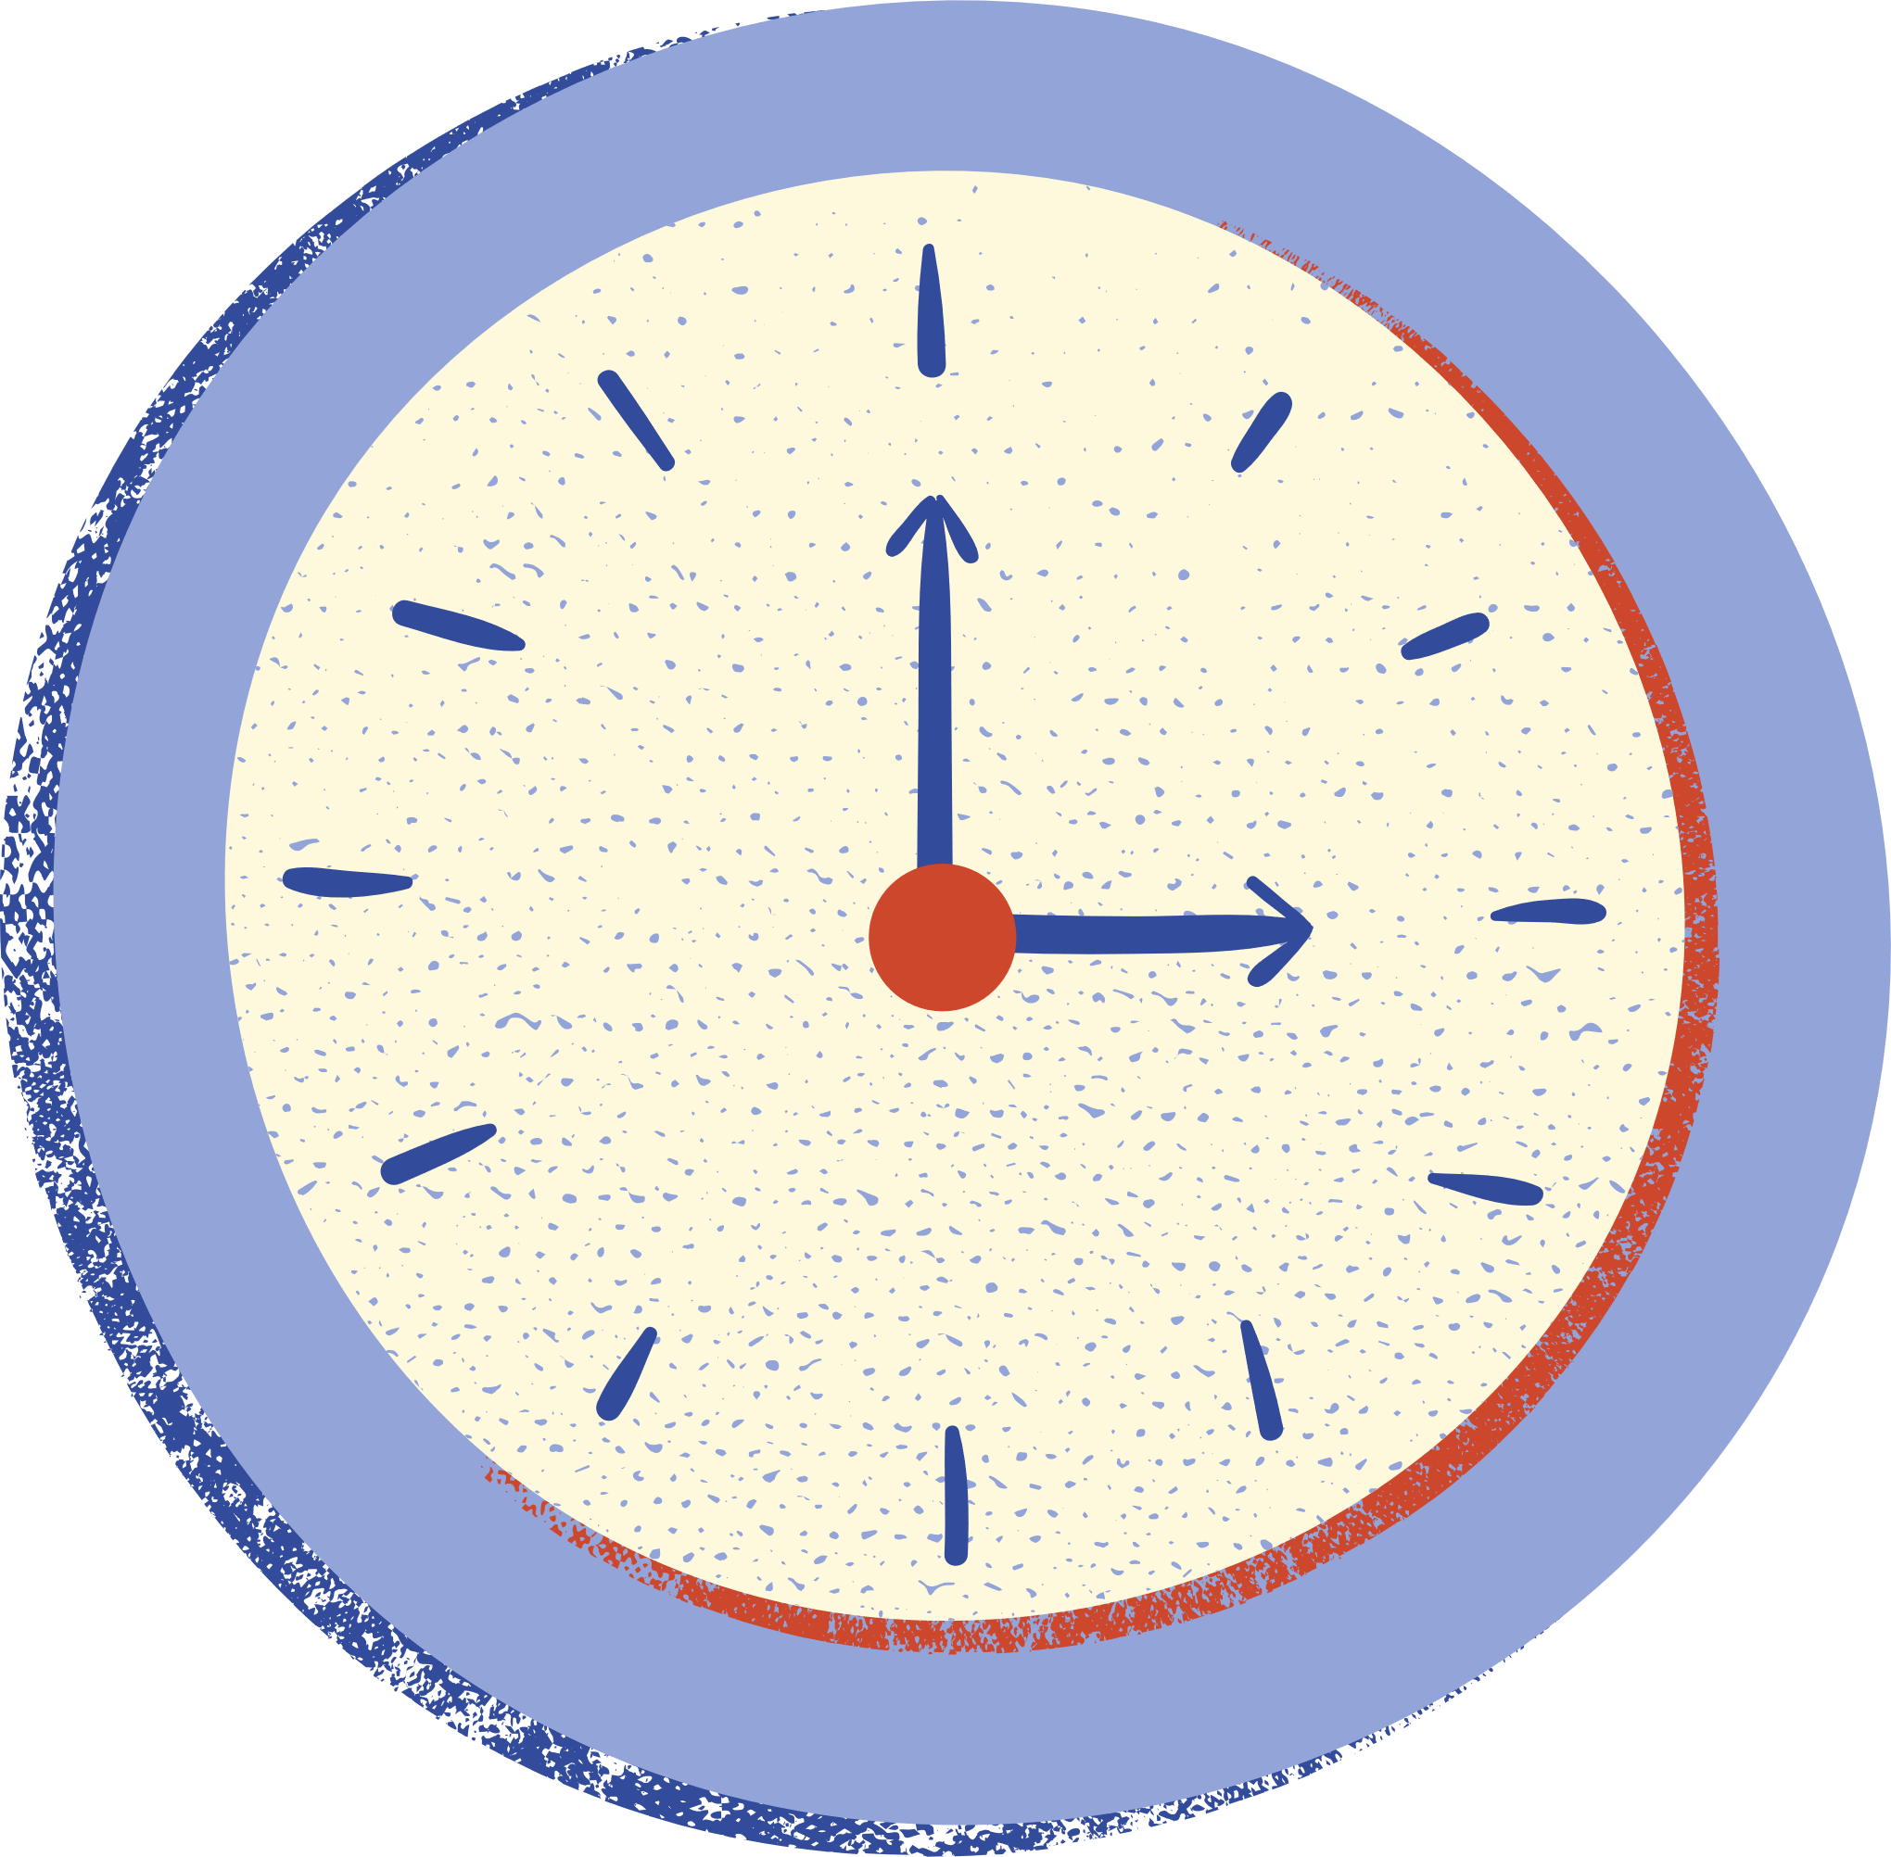






CHÀO MỪNG CÁC EM ĐẾN VỚI BÀI HỌC NGÀY HÔM NAY!
GV: LỤC THỊ THẢO
TRƯỜNG TH&THCS TRÀNG LƯƠNG

Slide 2




KHỞI ĐỘNG
Theo em, sách có vai trò quan trọng như thế nào trong cuộc sống của chúng ta?

Slide 3






Tiết 91
BÀN VỀ ĐỌC SÁCH
(Chu Quang Tiềm)

Slide 4




NỘI DUNG BÀI HỌC
TÌM HIỂU CHUNG
1. Tác giả
2. Tác phẩm
II. ĐỌC HIỂU VĂN BẢN
1. Tầm quan trọng và ý nghĩa của việc đọc sách
2. Những khó khăn, nguy hại dễ gặp phải khi đọc sách trong tình hình hiện nay
3. Bàn về phương pháp đọc sách
III. TỔNG KẾT
1. Nội dung
2. Nghệ thuật

Slide 5






I. TÌM HIỂU CHUNG

Slide 6

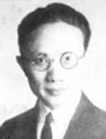
1. Tác giả
Chu Quang Tiềm (1897-1986), là nhà văn quê ở huyện Đông Thành, tỉnh An Huy.
Ông là nhà mỹ học, lý luận văn học nổi tiếng của Trung Quốc.

Slide 7
2. Tác phẩm
Hoàn cảnh, xuất xứ: Bài văn được trích từ sách “Danh nhân Trung Quốc bàn về niềm vui, nỗi buồn của công việc đọc sách”
Bố cục: 3 phần

Slide 8
2. Tác phẩm
- PHẦN 1: Từ đầu đến phát hiện thế giới mới:
Khẳng định tầm quan trọng, ý nghĩa của việc đọc sách.
3 PHẦN
- PHẦN 2: Tiếp đến tự tiêu hao lực lượng:
Các khó khăn, nguy hại dễ gặp cuả việc đọc sách trong tình hình hiện nay.
- PHẦN 3: Còn lại
Bàn về phương pháp đọc sách.

Slide 9
II. ĐỌC HIỂU VĂN BẢN

Slide 10



1. Tầm quan trọng và ý nghĩa của việc đọc sách
THẢO LUẬN NHÓM
Theo tác giả, con đường nào để có được học vấn là gì?
Vậy đối với con đường phát triển của nhân loại, sách có một ý nghĩa như thế nào? Tìm dẫn chứng minh họa.
Từ những lí lẽ trên của tác giả, em hiểu gì về sách và lợi ích của việc đọc sách?
Nhận xét về cách lập luận của nhà văn?

Slide 11
1. Tầm quan trọng và ý nghĩa của việc đọc sách
Đọc sách là con đ­ường quan trọng của học vấn.
Mọi thành quả của nhân loại đều do sách vở ghi chép.
Sách là kho tàng quí báu ghi chép, lưu truyền mọi tri thức, mọi thành tựu mà loài người tích luỹ được qua từng thời đại.
Sách có giá trị là cột mốc trên con đường phát triển học thuật của nhân loại.

Slide 12
1. Tầm quan trọng và ý nghĩa của việc đọc sách
Đọc sách là chuẩn bị để có thể làm cuộc trường chinh vạn dặm trên con đường học vấn đi phát hiện thế giới mới.
Lập luận chặt chẽ, dẫn chứng tiêu biểu, sử dụng hình ảnh so sánh thú vị,...

Slide 13
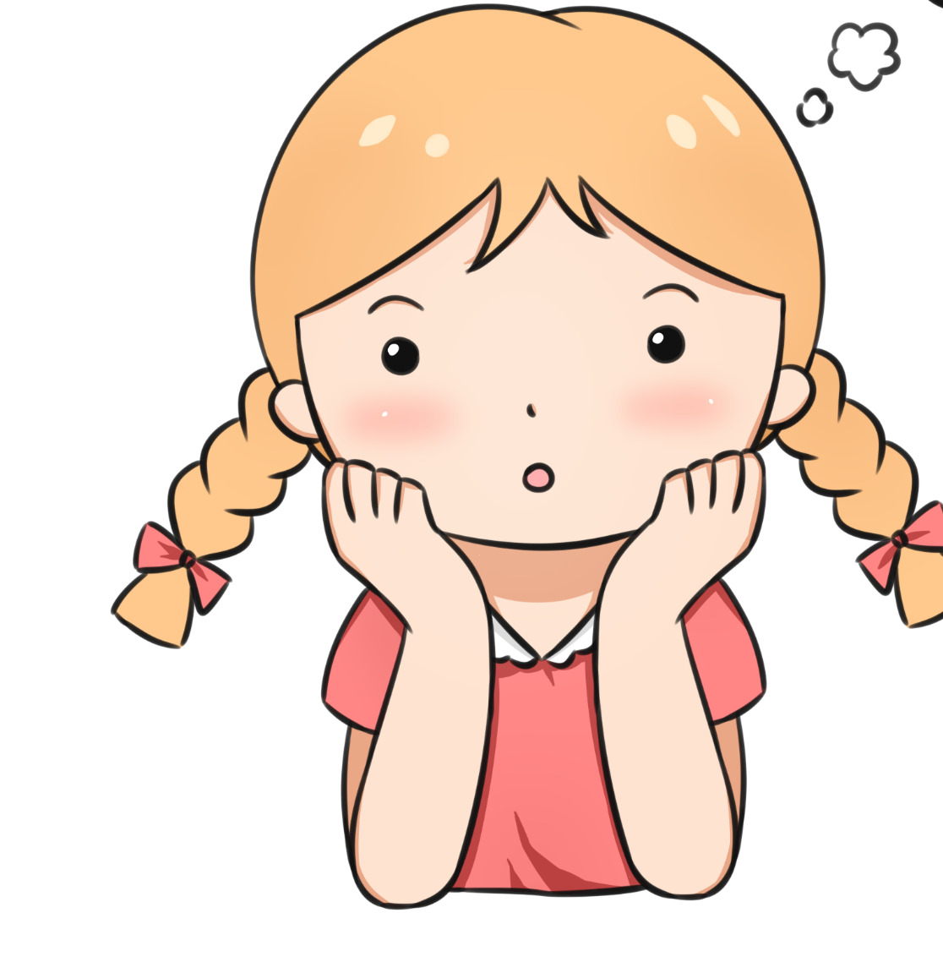
1. Tầm quan trọng và ý nghĩa của việc đọc sách
Qua lời bàn của tác giả, em thấy sách có quan trọng như thế nào, việc đọc sách có ý nghĩa gì?

Slide 14
1. Tầm quan trọng và ý nghĩa của việc đọc sách
Sách có tầm quan trọng vô cùng to lớn, với cuộc sống của con người nói riêng và xã hội nói chung:
Muốn phát triển và trưởng thành, con người phải tiếp thu, kế thừa có sáng tạo tri thức, kinh nghiệm, thành tựu.
Sách là kho tàng kinh nghiệm, di sản tinh thần của mọi người.
Sách có tầm quan trọng vô cùng to lớn đối với cuộc sống con người nói riêng, xã hội nói chung

Slide 15
1. Tầm quan trọng và ý nghĩa của việc đọc sách
Con người muốn phát triển phải tiếp thu, kế thừa, sáng tạo tri thức, kinh nghiệm, thành tựu. Đối với mỗi người, đọc sách là cách tốt nhất tích lũy kiến thức, kinh nghiệm sống.
Đọc sách còn là sự chuẩn bị để tiến trên con đường học vấn, tích lũy tri thức và chinh phục thế giới.

Slide 16
2. Những khó khăn, nguy hại dễ gặp phải khi đọc sách trong tình trạng hiện nay
THẢO LUẬN NHÓM
1)Tác giả chỉ ra những nguy hại nào của việc đọc sách ?
2) Ý kiến của tác giả về cách đọc chuyên sâu, không chuyên sâu? Đọc lạc hướng là gì?
3)Nhận xét gì về nội dung và cách trình bày từng nhận xét, đánh giá của tác giả? Từ đó, em có liên hệ gì đến việc đọc sách của mình?

Slide 17
2. Những khó khăn, nguy hại dễ gặp phải khi đọc sách trong tình trạng hiện nay
2 NGUY CƠ THƯỜNG GẶP
Sách nhiều khiến ta ko chuyên sâu, dễ sa vào lối “ăn tươi nuốt sống”, chưa kịp tiêu hoá, không biết nghiền ngẫm.
Sách nhiều khiến người đọc lạc hướng, lãng phí thời gian và sức lực trên những cuốn sách không thật có ích.

Slide 18
2. Những khó khăn, nguy hại dễ gặp phải khi đọc sách trong tình trạng hiện nay
Nội dung các lời bàn và cách trình bày của tác giả thấu tình, đạt lý: các ý kiến đưa ra xác đáng, có lý lẽ từ tư cách một học giả có uy tín, từng trải qua quá trình nghiên cứu, tích luỹ, nghiền ngẫm lâu dài.
Hình thức: đưa ra những so sánh cụ thể.

Slide 19

3. Bàn về phương pháp đọc sách
a. Cần lựa chọn sách khi đọc.
- Không tham đọc nhiều mà phải chọn cho tinh, đọc cho kỹ những quyển sách nào thực sự có giá trị, có lợi ích cho mình.

Slide 20
3. Bàn về phương pháp đọc sách
b. Cách đọc sách có hiệu quả.
Ko nên đọc lướt qua, đọc chỉ để trang trí bộ mặt mà phải vừa đọc, vừa suy nghĩ nhất là đối với các sách có giá trị.
Không nên đọc một cách tràn lan mà cần đọc có kế hoạch.

Slide 21
III. TỔNG KẾT

Slide 22

NỘI DUNG
Đọc sách là một con đường quan trọng để tích lũy, nâng cao học vấn. Ngày nay sách nhiều, phải biết chọn sách mà đọc, đọc ít mà chắc còn hơn đọc nhiều mà rỗng. Cần kết hợp giữa đọc rộng với đọc sâu, giữa đọc sách thưởng thức và đọc sách chuyên môn. Việc đọc sách phải có mục đích, kiên định chứ không thể tùy hứng, vừa phải đọc vừa nghiền ngẫm. Tác giả đã nêu ra những ý kiến xác đáng về việc chọn sách và đọc sách hiệu quả trong thời đại ngày nay.

Slide 23
NGHỆ THUẬT
Cách trình bày xác đáng, thấu tình, đạt lý.
Phân tích cụ thể, dẫn dắt tự nhiên.
Giọng điệu trò chuyện, tâm tình.
Cách viết sinh động, thú vị, giàu hình ảnh, so sánh, đối chiếu gần gũi, có sức thuyết phục.
Bố cục chặt chẽ, hợp lý.

Slide 24

LUYỆN TẬP
Viết một đoạn văn ngắn với câu chủ đề:
“Sách mở ra trước mắt tôi những chân trời mới”

Slide 25


VẬN DỤNG
Một số bạn em thường hay sa đà vào những cuốn sách vô bổ. Em hãy cho các bạn ấy lời khuyên.

Slide 26


HƯỚNG DẪN VỀ NHÀ
Học bài cũ, trả lời câu hỏi SGK.
Hoàn thành câu hỏi phần vận dụng.
Chuẩn bị bài mới: Khởi ngữ

Slide 27
CẢM ƠN CÁC EM ĐÃ
LẮNG NGHE BÀI GIẢNG!

